Slide 1
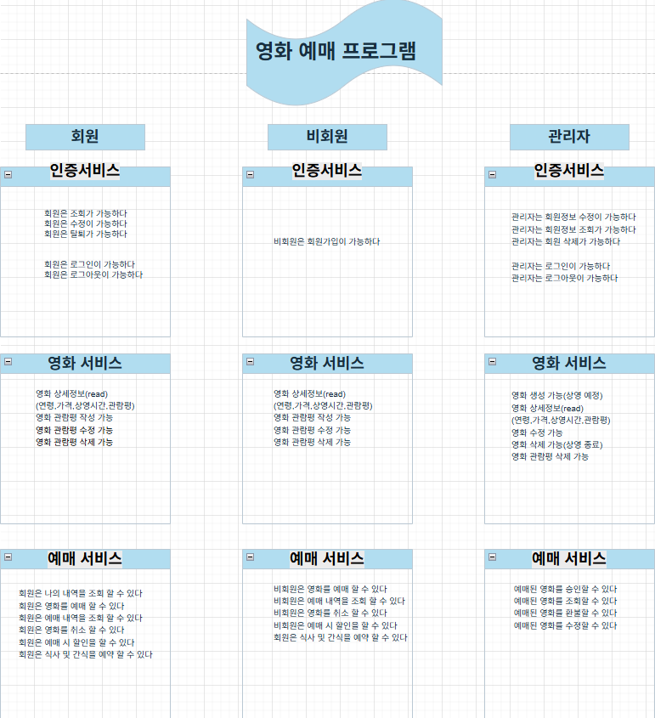
1 . 프로젝트 주제 선정 이후 유스케이스 다이어그램과 명세서를 작성하세요 요구사항 항목

Slide 2
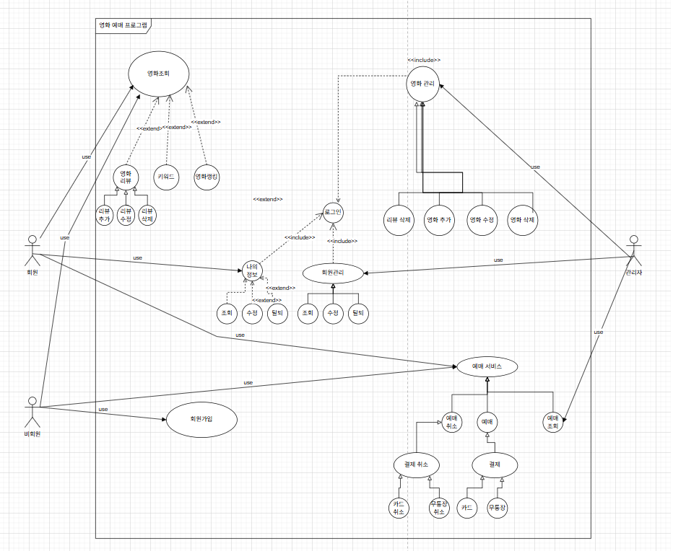
유스케이스 다이어그램

Slide 3
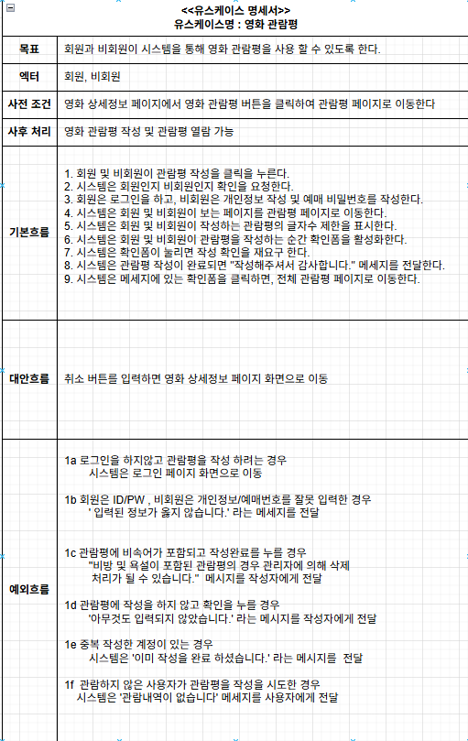
유스케이스 명세서

